Slide 1

-大型露营乐活青年派对-
城市露营唤醒计划
【城市露营唤醒计划】五一青年节活动策划案

Slide 2
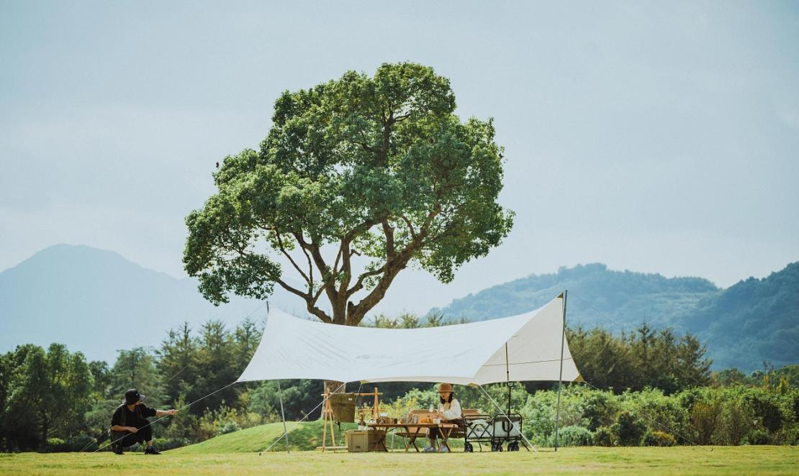
露营×城市
露营+万物
Camping+Everything
聚力创造“新生活生态”
年轻人“打卡”需求旺盛，精致露营场景能够展示生活品质，受到Z世代热捧。从场景角度出发探求新世代需求，以露营形式与年轻人玩在一起，聚力创造“新生活生态”！

Slide 3
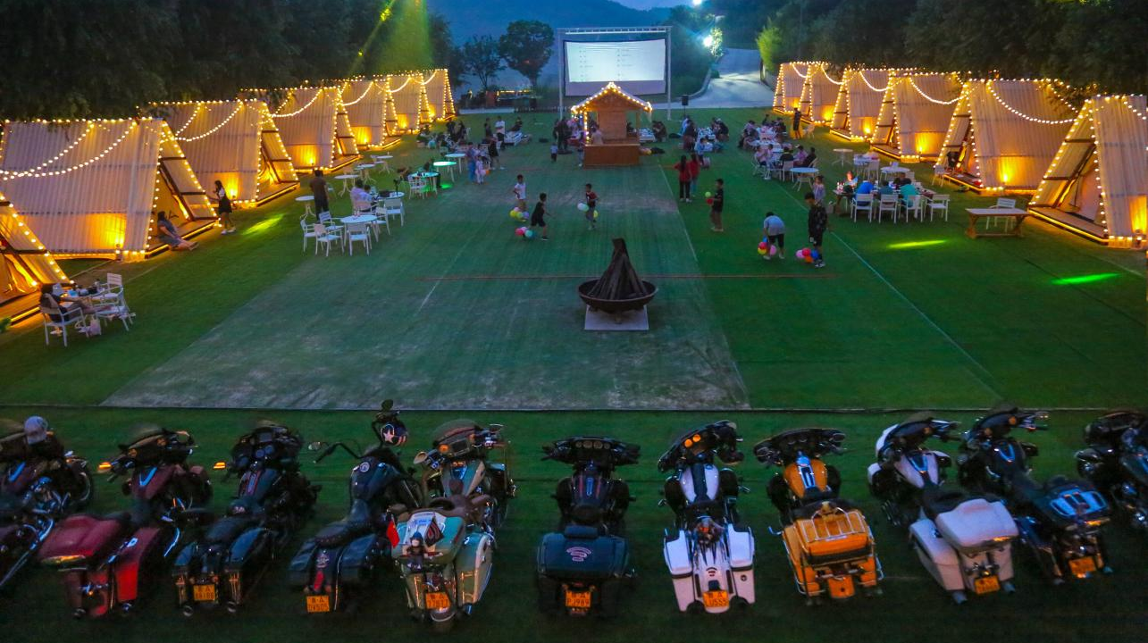
露营×城市
打造城市沉浸式体验
Creating an immersive urban experience
推出一系列多元主题沉浸式体验活动
迎合都市人群的诉求，围绕绿色生态、城市露营、户外运动等标签推出一系列多元主题沉浸式体验活动，用各种精彩的场景为人们带来美好生活提案。

Slide 4
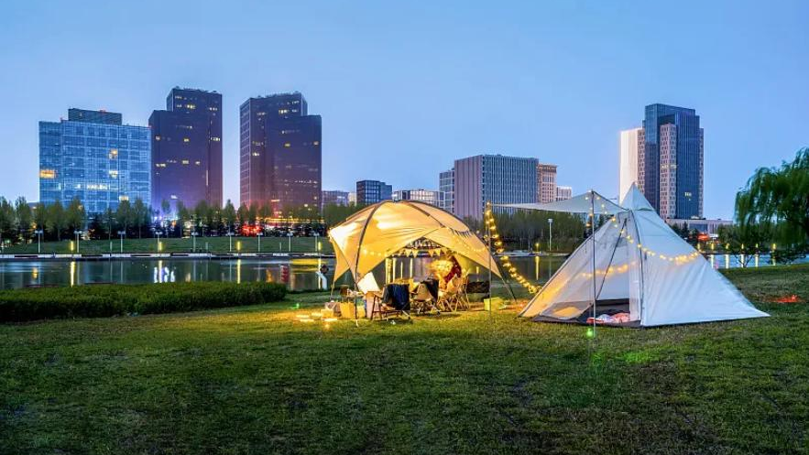
露营×城市
城市露营灵感
Urban Camping Inspiration
城市露营基地无需远行
在钢筋水泥的城市森林里，打造一个城市露营基地，无需远行，浪漫值拉满

Slide 5
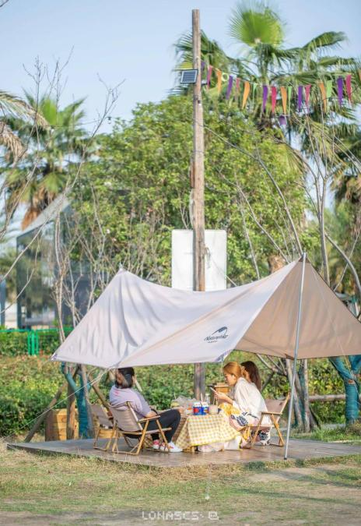
Content
目 录
01.
活动策略
02.
活动概况
03.
活动宣传
04.
活动布置
05.
活动规划

Slide 6

章节
01
活动策略
PART
Campaign strategy

Slide 7
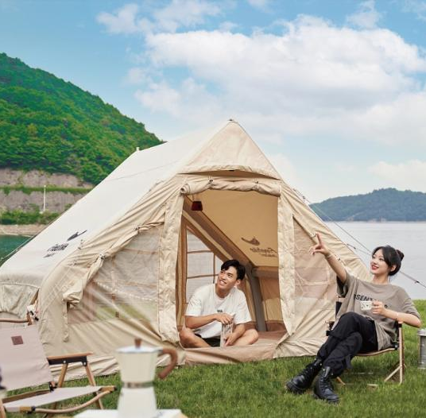
【活动背景】
正值“五一”劳动节和“五四”青年节假期
自由快乐的青年派们
想要暂别繁忙日程，忘记工作焦虑
迈着快乐步伐，初夏放肆摆烂！
只要心中有旷野，城市何处不自由

Slide 8
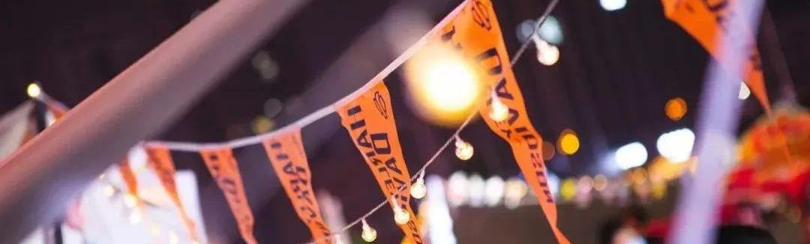
【活动课题】
那某该如何满足消费者的个性社交需求
让新生代的消费者感受更新鲜的消费体验，掌握品牌流量密码？

Slide 9
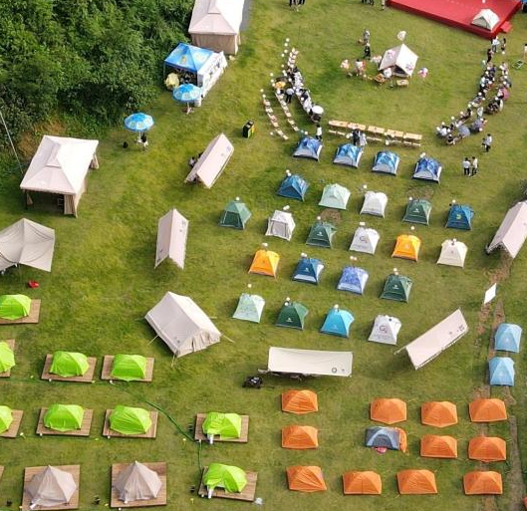
【活动创意】
——解锁场景营销新玩法！
假日计划·家门口的精致露营美学
原地停留的“五一”小长假
去哪儿玩好呐？
想要打扮得美美的
去露营、去听音乐、去运动、去购物
和家人一起“出游”
在夏天来临前，享受暮春微醺的闲暇
即使不远游
家门口也可以浪起来！

Slide 10
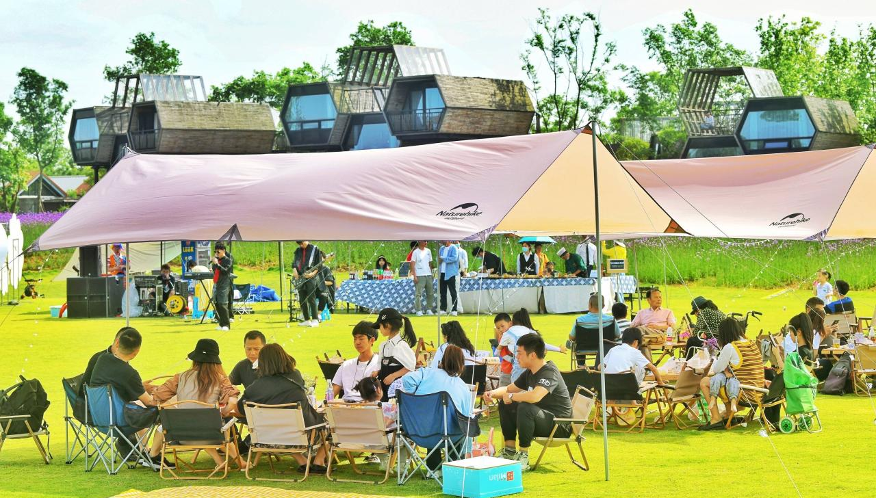
【活动创意】
超高颜值场景 + 新奇趣怪感官体验 = 新晋朋友圈顶流！
大型露营乐活青年派对带来不一样的假期狂欢热潮
活动丰富多彩，露营、音乐晚会、儿童剧、魔术秀、文创集市等轮番上阵
人们在这里聚会狂欢，一起逃离万家灯火，聆听城市脉搏
身处城市，择地扎营，褪去沉闷，放松一夏，释放自由天性！

Slide 11
【活动主题】
乐活城市青年节
-城市露营唤醒计划-
打造一场唤醒城市活力的品牌盛宴——乐活城市青年节
以露营场景为导向，以不同业态、各具特色的品牌穿针引线
编织契合年轻人对独特生活社交方式的追求，掌握品牌流量密码！

Slide 12


【活动主KV】

Slide 13
章节
02
活动概况
PART
Activity overview

Slide 14
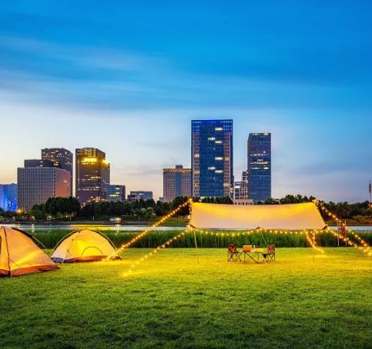
【活动概况】
内容总述
活动主题：乐活城市青年节-城市露营唤醒计划
活动时间：五一假期、五四青年节
参与对象：所有报名用户、定向邀约客户
活动调性：城市、露营、好物、音乐、自由、娱乐、社交、游戏

Slide 15
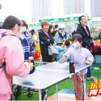
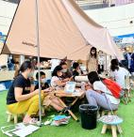
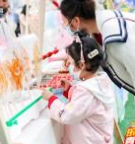
【活动目的】
提高品牌认知
打造露营场景
促进销售达成
提供品牌跨界合作平台
助力刷新“品牌认知”
通过露营场景打造
塑造场景式展示优势
以高人气活动提高聚客，提高转化

Slide 16
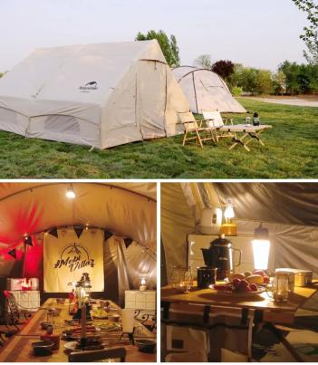
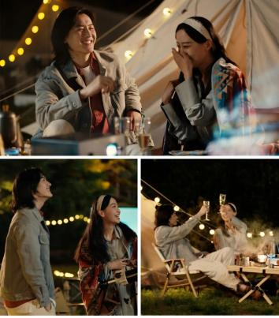
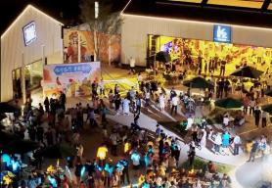
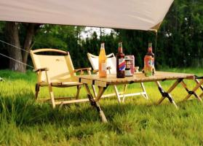
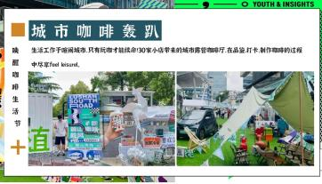
亮点①：客厅露营地 × 城市中的理想园
不仅有烤肉香气，啤酒腾升而起的泡沫，更有适合亲朋好友一齐游玩的露营帐篷，既可以满足户外休闲，又能在城市间体验沉浸式露营。
城市露营唤醒计划

Slide 17
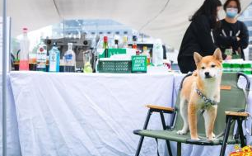
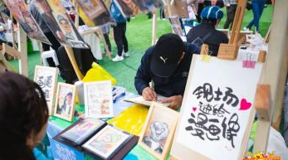
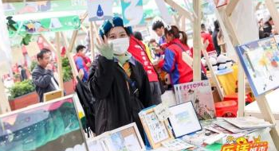
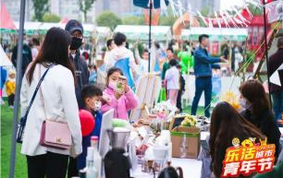


亮点②：客白天DAYS-集市、春光、聚会
这里有集市、春光、聚会，白日也可微醺，以假日的名义
城市露营唤醒计划

Slide 18
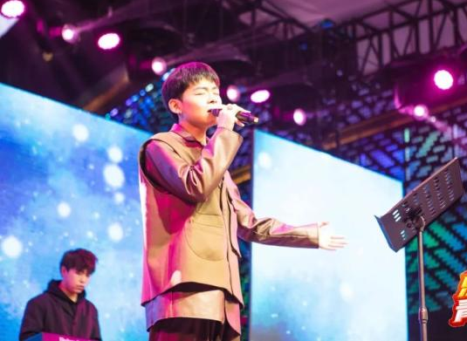
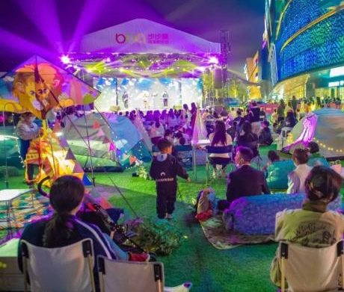
亮点③：夜晚NIGHT：草地，音乐，星光
夜晚，这里有草地，音乐，星光，和一切美好的事物，生活本就温柔且酷
城市露营唤醒计划

Slide 19
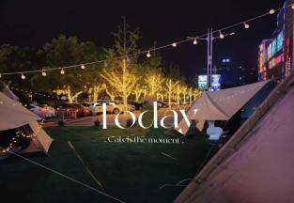
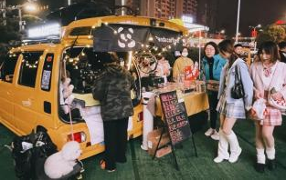
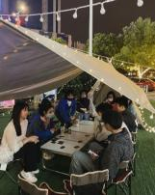
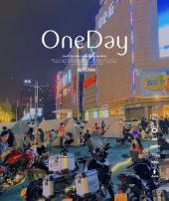
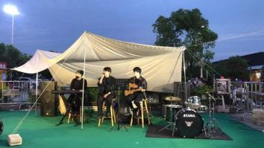
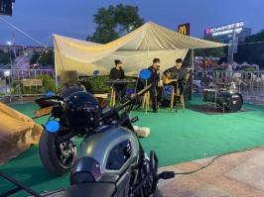
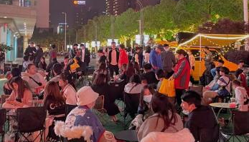
亮点④：机车与音乐，是节日标配
后备箱市集，像敞开好客的门，山河远阔，人间烟火，机车与音乐，点亮夜晚里的每一个小确幸
城市露营唤醒计划

Slide 20
章节
03
活动宣传
PART
Event dissemination

Slide 21
【露营×海报】
制作活动海报，在微信、朋友圈、自媒体、微博等各大平台传播，全方位病毒式宣传露营活动

Slide 22

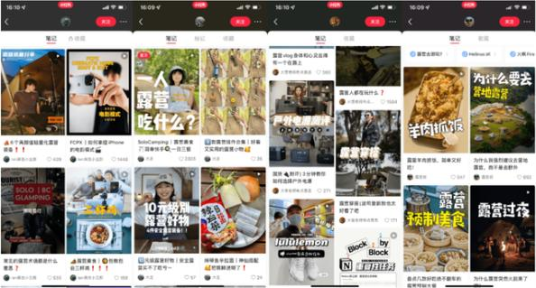
【露营×视频】
邀约抖音、小红书、微博等热门短视频KOL参与活动体验，为活动录制ID游玩小视频，以主题信息图片+插入视频形式于各渠道平台进行预热宣发，以网红吸引力带动人气。

Slide 23
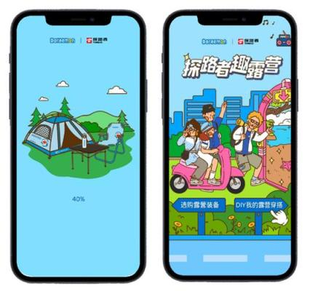


【露营×互动h5】
活动前期线上推出互动h5，可切换不同露营场景，带领网民们感受24h沉浸式云露营体验。

Slide 24
章节
04
活动布置
PART
Activity layout

Slide 25
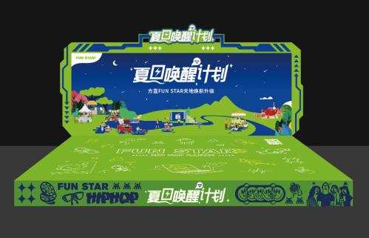
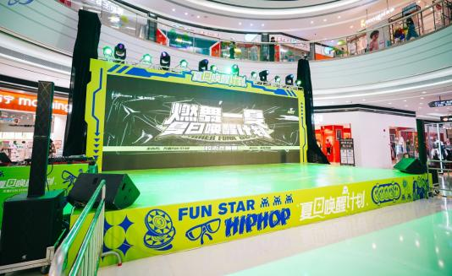
【舞台布置】
布置充满露营惬意文艺风的舞台，营造出活动的仪式感和氛围感。

Slide 26
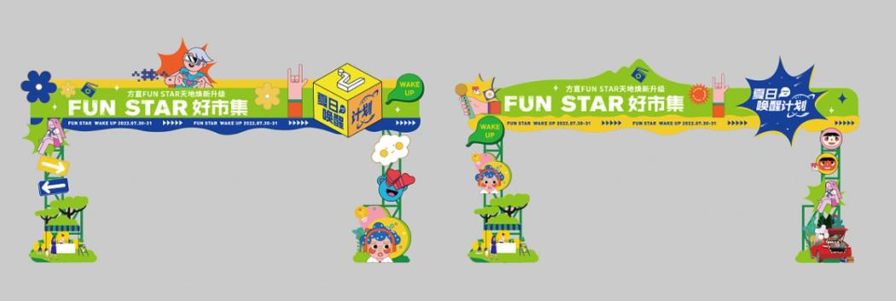
【门头造型】
在活动主入口处布置露营主题门头造型，营造出山野露营&集市的仪式感和氛围感。

Slide 27
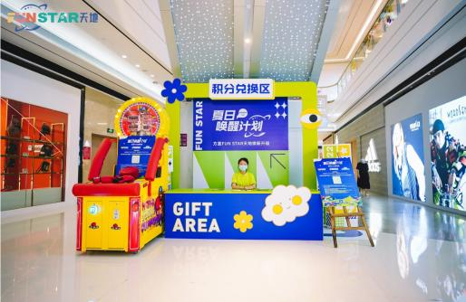
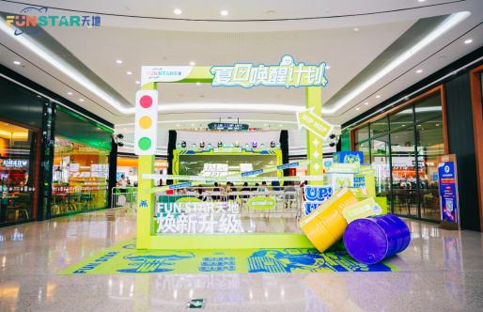
【集市展位】
轻奢时尚的帐篷集市展位，展现山野露营集市的潮流时尚元素，尽显文艺气息。

Slide 28

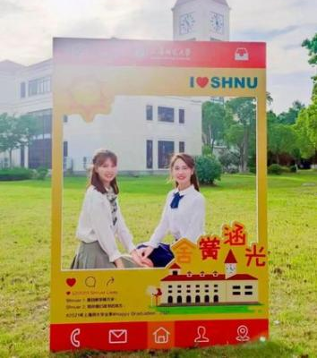
【合影打卡墙】
现场布置主题活动墙，渲染氛围的同时能引起人群目光，吸引更多用户到场游玩体验。

Slide 29
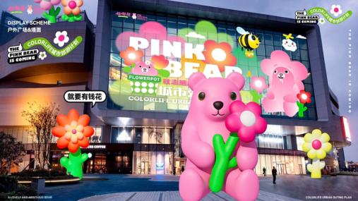
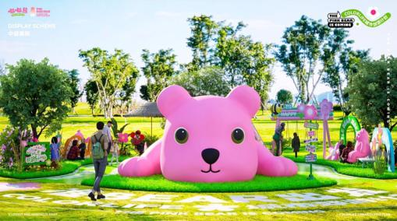
【巨型气模造型】
活动现场布置超具童话氛围感浪漫的巨型气模设备，吸引眼球的同时让更多用户到场拍照打卡。

Slide 30
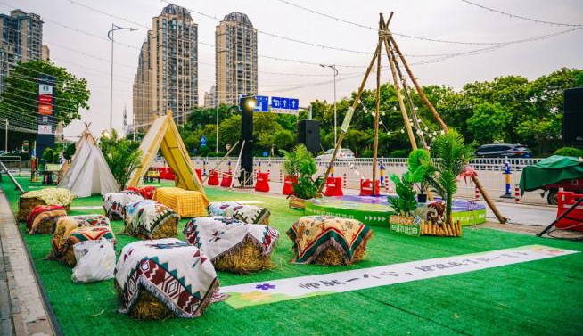
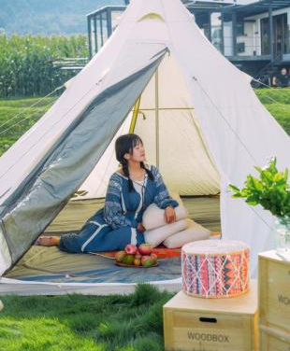
【帐篷野餐区】
活动现场有沉浸式的帐篷展位租借哟，来这里度过浪漫的露营集市吧。

Slide 31
章节
05
活动规划
PART
Activity planning

Slide 32
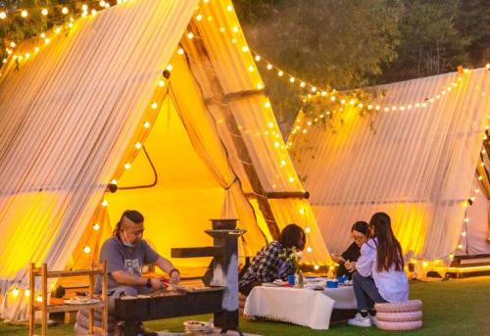
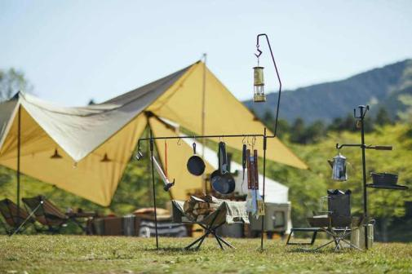
1、城市露营“摸鱼”
设置多个露营帐篷供园区的白领以及周边的居民体验“城市露营”的快感，远离天花板的压抑，下楼就能抵达露天的春日营地！有休闲派对，美酒佳肴间赏月，让你对焦虑say no！
城市露营唤醒计划

Slide 33


2、车尾箱集市带你“闹翻天”
自由奔放的哈雷机车炫酷亮相，充满异域风情的迪卡侬帐篷，不出城就能体验到的“豪放”，车尾箱集市带你“闹翻天”！
城市露营唤醒计划

Slide 34
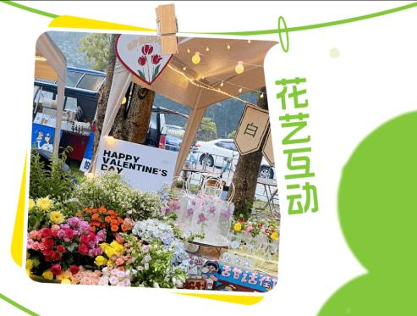
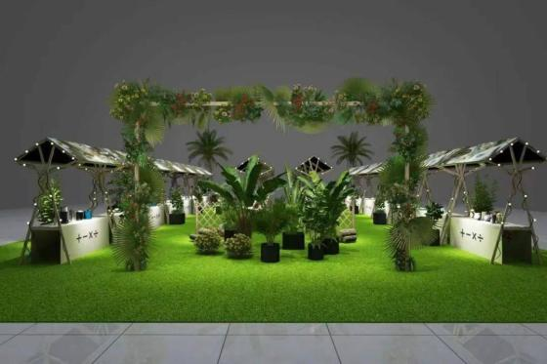
3、精致的花艺互动
还有精致的花艺互动，把城市带到户外，让城市的声色触手可及
城市露营唤醒计划

Slide 35


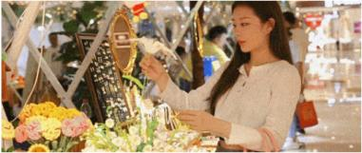

4、当夏有好市
将美食、文艺、潮流、品质一站尽收，逛文创市集，享快闪互动，当夏有好市，好事正在发生。
城市露营唤醒计划

Slide 36
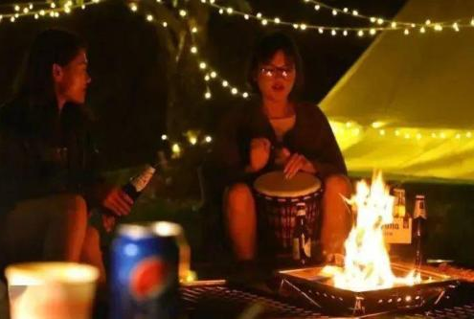
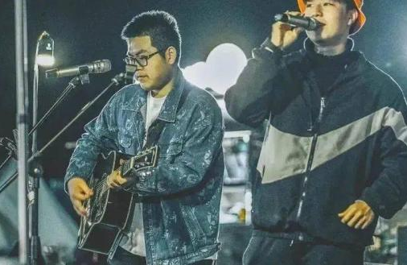
5、星空时光音乐会
来一场帐篷时光音乐会，弹着吉他，感受生活不一样的放松，与音乐人一起，置身live现场，感受美妙音乐时光，让惬意的氛围感点亮你的五一小长假。
城市露营唤醒计划

Slide 37
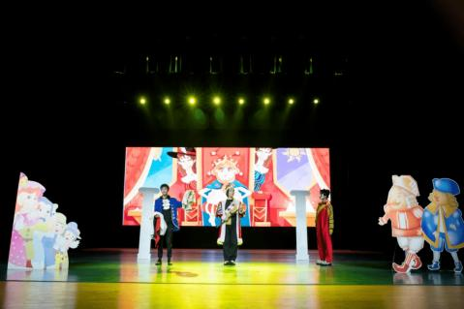

6、安徒生童话剧
零距离感受童话剧的魔力，满足小朋友们登台参与的愿望，完成一次前所未有的童话体验，重温安徒生童话，一定是送给孩子们最难忘的五一假期。
城市露营唤醒计划

Slide 38


7、魔术舞台剧
魔术与话剧的创意融合，目眩神迷的魔术，引人入胜的剧情，情感与视觉的双重体验，奇迹与感动的完美呈现。
城市露营唤醒计划

Slide 39
-大型露营乐活青年派对-
城市露营唤醒计划
【城市露营唤醒计划】五一青年节活动策划案

Slide 40
说明
本活动方案系作者原创整理，为了说明和阐述活动创意，所使用的图片/截图/数据源自网络，仅供参考。（图片版权归属原作者，如侵权联系删图）
本方案禁止其他平台及个人以任何形式进行抄袭搬运上传和未经授权转载。
最后感谢您的下载和关注~

